Slide 1
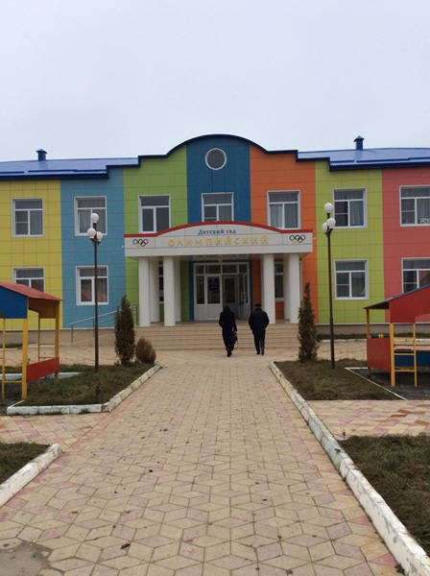
Добрый день, дорогие друзья!
МКДОУ «Олимпийский»

Slide 2
Из святых дел
самое святое-
воспитание
святитель феофан
затворник

Slide 3
Магомедова Баху Иминовна 08.03.1973г.
Общий стаж работы- 17 лет.
Педагогический стаж- 8 лет.
Воспитателем 4 года.

Slide 4
Окончила ДГУ, факультет дагестанской филологии в 1996 году.
Прошла профессиональную переподготовку «Педагогическое образование: дошкольное образование» с 5 сентября по 30 октября 2016 года.
Прошла курсы повышения квалификации в апреле 2016 года.

Slide 5
Педагогическое кредо:
улучшать свою работу день
ото дня.
Основная миссия воспитателя: наполнить душу ребенка прекрасным и разумным.

Slide 6
Открытое НОД «Земля- наш дом» в рамках проведения районного семинара работников дошкольного образования в январе 2018 года.

Slide 7
Моя профессия-
воспитатель.
Для меня это не просто профессия или работа-для меня это состояние души, образ жизни.

Slide 8
Наш дружный коллектив

Slide 9
Методическое обеспечение
Основная образовательная программа ДОУ
Примерная образовательная программа «От рождения до школы» Н. Е. Вераксы и др.

Slide 10
Проектная деятельность
Проект на тему «Мой дом-моё село, мой район»
Вид проекта: информационно-творческий.
Срок проекта: среднесрочный.
Участники проекта: дети 5-6 лет, педагоги, родители.

Slide 11
Самообразование
Темы по самообразованию: 1.Формирование патриотических чувств у дошкольников
2.Развитие связной речи детей дошкольного возраста.

Slide 12
Предметно-пространственная среда

Slide 13
Предметно-пространственная среда

Slide 14
Работа с родителями
Детство зависит от того, какой взрослый находится рядом с ребёнком, кто вводит его в жизнь.
В. А. Сухомлинский.
-Конкурсы и выставки с поделками.
-Привлечение родителей к проведению праздников, утренников и спортивных мероприятий.
-Родительские собрания.

Slide 15
Работа с родителями
-Консультации и беседы
-Поощрение активных
родителей
- Субботники по
благоустройству
ДОУ

Slide 16
Работа с родителями

Slide 17
Открытые НОД

Slide 19
Мы любим праздники

Slide 20
Наши праздники

Slide 21
Наши праздники

Slide 22
Наши будни
Дети любят ходить в детский сад. Здесь мы учим их уважать друг друга, дружить, считать, лепить, рисовать, петь песни, читать стихи, ухаживать за растениями и мн.др.

Slide 23
Наши будни

Slide 24
Наши будни

